Slide 1
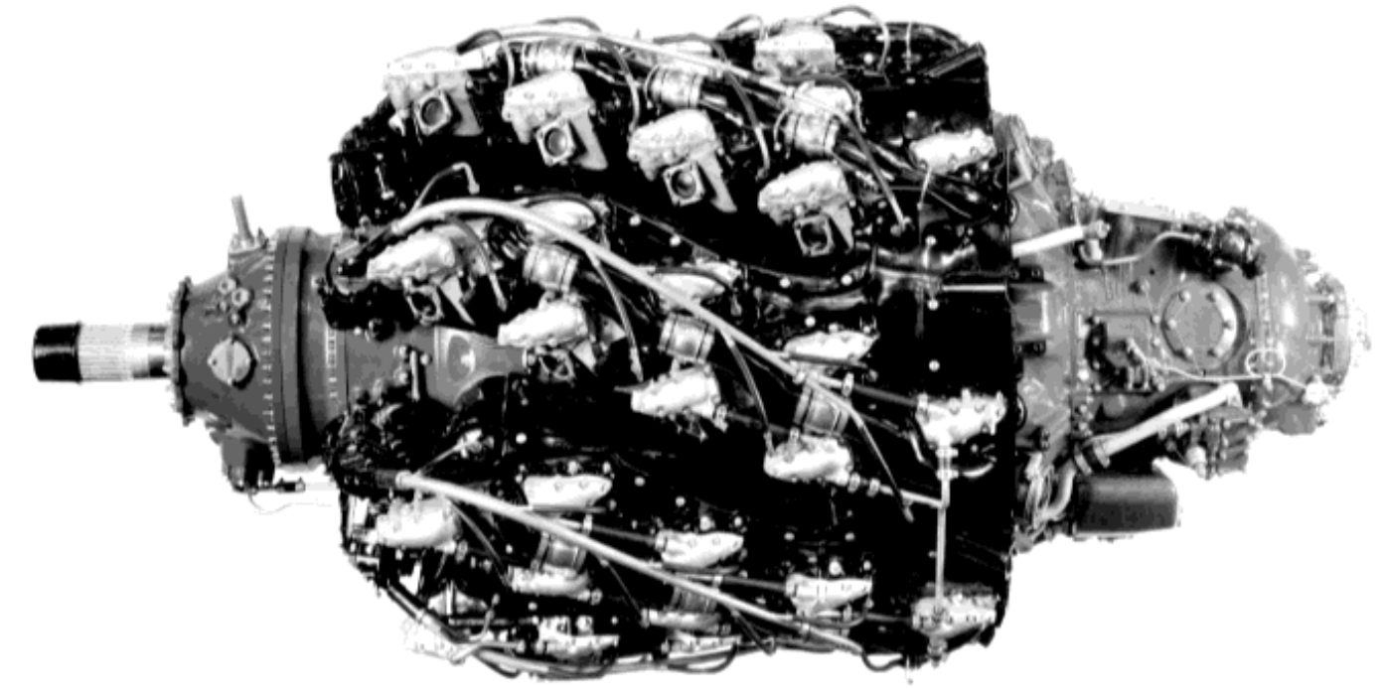
Pratt & Whitney R-4360 Wasp Major – Maciej Stępień
Notes:
Silnik zawdzięcza swoje oznaczenie objętości skokowej, która wynosi właśnie 4360 calów sześciennych czyli około 71.5 litra. Gwiazda r4360 ze swoimi dwudziestoma ośmioma cylindrami jest największym (pod względem pojemności skokowej) i najmocniejszym, masowo produkowanym silnikiem lotniczym. Moc najmocniejszej wersji wynosiła 4300HP czyli 3200kW. Wyprodukowano 18 697 egzemplarzy. Pierwsze uruchomienie silnika nastąpiło w roku 1944.
Na wstępie należy zaznaczyć, że silnik produkowany był w wielu wersjach, które były stosowane do róznych celów. Najbardziej widoczne jest to w zróżnicowaniu systemów doładowania, ale w zasadzie każdy z podsystemów silnika różnił się między wersjami. W sumie konfiguracji tego silnika było ponad 100. Ta ilość i fakt, że sprecyzowane informacje na temat wersji są trudnodostępne powoduje, że w tej prezentacji skupimy się na kilku bardziej interesujących rozwiązaniach technicznych bez określania konkretnej wersji.
Silnik został zbudowany zbyt późno aby napędzać samoloty drugiej WŚ, natomiast został używany po wojnie i był godnym reprezentantem potężnych silników tłokowych, które w tamtym czasie powoli wychodziły z użycia ze względu na szybko rozwijające się silniki turbinowe. Najbardziej znaną aplikacją tego silnika był samolot Boeing B50 Stratofortress czy Boeing KC-97 Stratofreighter.
Dane silnika:
-chłodzony powietrzem
-Średnica cylindrow: 146mm
-suw: 152mm
-długość: 2.6m
-średnica: 1.5m
-waga (sucha): 1690kg
-układ rozrządu: 2 zawory grzybkowe na cylinder
-reduktor śmigła 0.375:1 lub 0.425:1
-przybliżone zużycie paliwa dla warunków przelotowych: 0.2 kg/hp/h
Rozmiary cylindrów są takie same jak w poprzedmi silniki P&W R-2800.

Slide 2
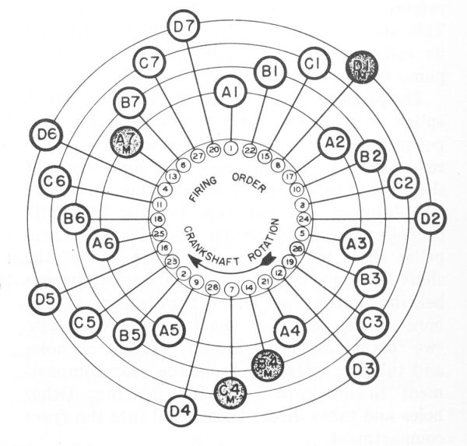
Notes:
Nazewnictwo rzędów dokonane zostało przy pomocy liter A, B, C, D, gdzie litera D to pierwszy (od strony śmigła) rząd, a A ostatni. Kolejność suwów pracy widoczna na zdjęciu.
Jak większość silników lotniczych w tamtych czasach, a w szczególności silników gwiazdowych Wasp Major miał duże problemy z chłodzeniem. Pierwszym krokiem zastosowanym do poprawienia właściwości chłodzenia silnika było przecunięcie kątowe (12.857 stopnia) kolejnych rzędów silnika, tak aby cylindry nie były bezpośrednio za sobą. W ten sposób powstał charakterystyczny kształt helisy, od którego pochodzi pseudonim silnika : „corncob” (kolba kukurydzy).
W czasie projektowania R4360 P&W rozwijali technologię odlewanych głowic cylindrów, dzięki którym mogli z łatwością wykonać wiele żeberek o dowolnej głębokości. Nie musieli martwić się ograniczenimi frezowania. Celowano w utrzymanie temperatury poniżej 260 stopni C. Zjawiskiem, o którym nie można było zapomnieć przy projektowaniu głowic (pod kątem chłodzenia) był tak zwany „cooling drag”. Opór wytworzony wewnątrz osłony silnika (obliczany poprzez pomnożenie spadku ciśnienia wewnątrz osłony oraz wydatku masowego powietrza). Gra on pierwsze skrzypce w całym oporze aerodynamicznym wytwarzanym przez silnik (dużo większy niż opór wytworzony przez powierzchnie czołową). Obliczono, że aby skutecznie chłodzić silnik przy mocy startowej potrzebowanoby około 22kg powietrza na sekundę (~260kW chłodzenia).
Z racji tego, że takie chłodzenie było przy starcie niemożliwe do zapewnienia, ustanowiono, że początkowy etap pracy silnika będzie „chłodzony” biernie poprzez ciepło rozprowadzające się po całym silniku. Zimny silnik o masie ponad 1.5t powinien posiadać wystarczajacą pojemność cieplną aby dać załodze czas na osiągnięcie prędkości, przy których zapewnione zostaną optymalne warunki chłodzenia.

Slide 3
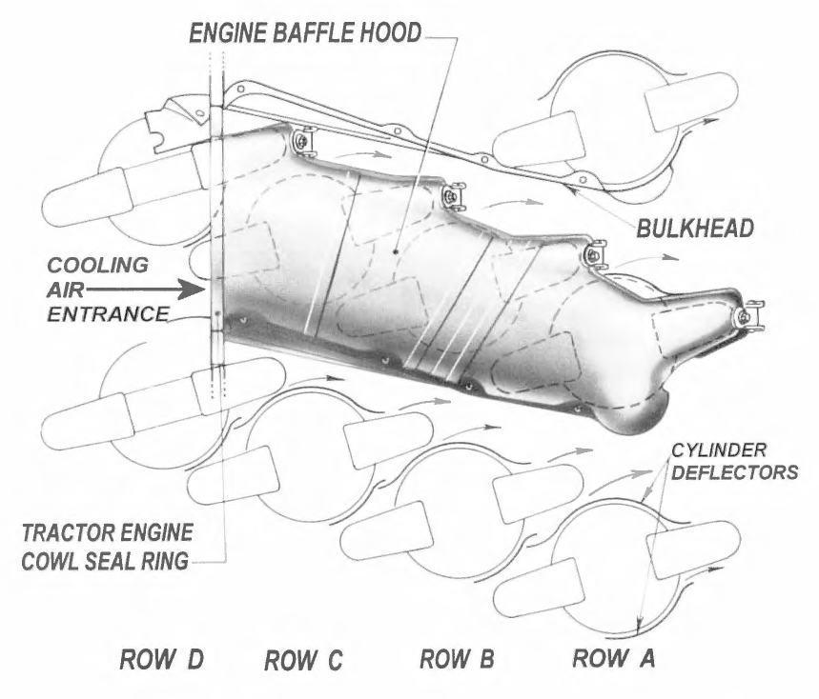
Notes:
Podczas rozwoju R-4360 stało się jasne, że typowe rozwiązania z gwiazd poprzednich generacji nie zdadzą egzaminu w tym silniku. Standardową koncepcją chłodzenia silników gwiazdowych w tamtych czasach było kierowanie powietrza na wprost przez żeberka głowic cylindrów. W R4360 postanowiono zastosować kanały kierujące powietrze na cylindry pod kątem 30 stopni. Owe kanały (z angielskiego ‘baffles’ lub ‘baffling’) szczelnie „obatulają” każdy z siedmiu „wzdłużnych rzędów” silnika (wzdłużny rząd, na rysunku „row” – np. Tłoki A1, B1, C1, D1), aby całe powietrze wpadające w silnik zostało jak najlepiej wykrozystane do chłodzenia. Dzięki takiemu rozwiązaniu istnieje separacja chłodzenia między „wzdłużnymi rzędami”.
Pomimo tego i innych rozwiązań zastosowanych w celu umożliwienia efektywnego chłodzenia w niektórych aplikacjach konieczne było użycie dodatkowego wentylatora napędzanego z wała (po przełożeniu).

Slide 4
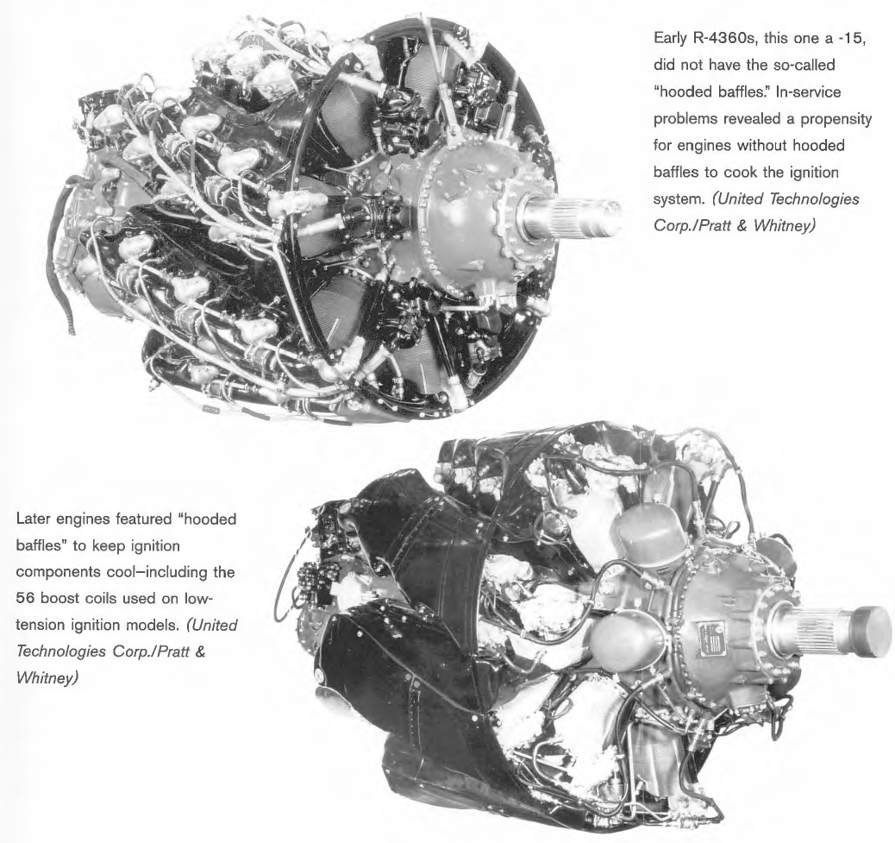
Notes:
Wcześniejsze wersje R4360 wspomnianych osłon (baffles) nie miały co skutkowało tendencją do przegrzewania i wręcz do przepalania systemu zapłonu. Warto w tym miejscu również dodać, że proces rozwoju silnika Wasp Major był procesem bardzo stopniowym i „delikatnym”, gdyż każda kolejna wersja była tylko lekko poprawiona, a nie (tak jak w przypadku np. R-2800) kompletnie zmieniona. Obserwując kolejne wersje można zauważyć wiele drobnych zmian, jak np. zmiana sekcji nosowej z rysunku powyżej.

Slide 5
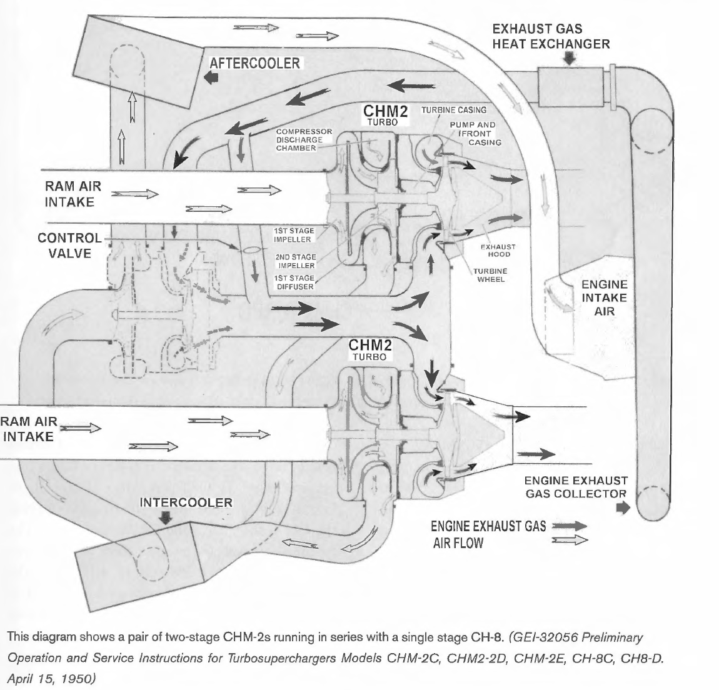
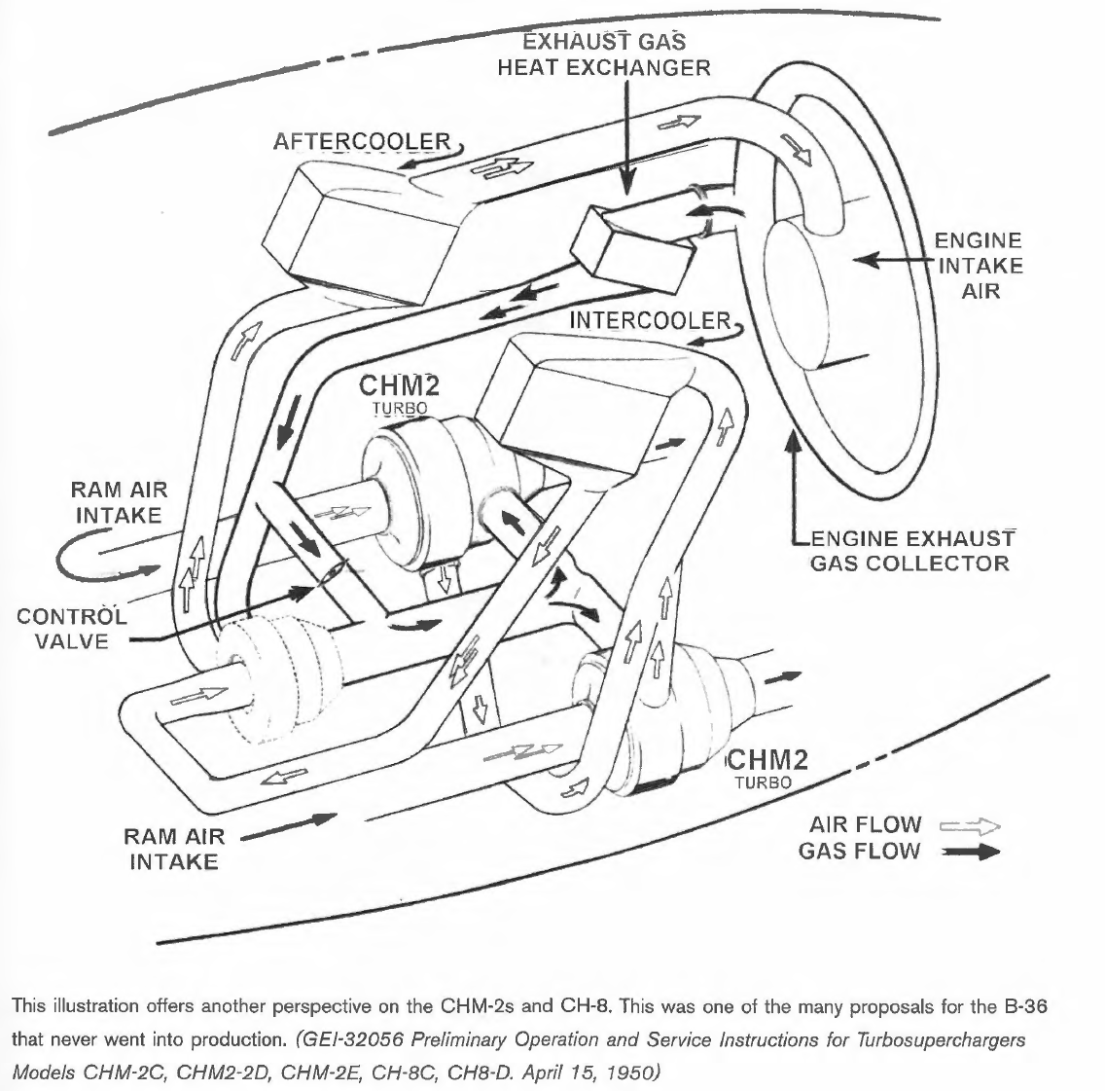
CH8 Turbo
Notes:
Układ doładowania. Po lewej stronie widok w rzucie z góry, po prawej widok aksonometryczny.
Na przestrzeni różnych wersji silnika, był on wyposażony w superchargery, turbosprężarki oraz vardiable discharge turbine (VDT). Wszystkie turbosprężarki były produkcji GE, natomiast do dostawców super chargerów należali także Turbo Engineering Corporation oraz Lockheed Aircraft. Poniżej przedstawię kilka interesujących układów doładowania silnika R-4360.
Jednym z bardziej interesujących układów doładowania jest ten zaprezentowany tutaj, używający dwóch dwustopniowych sprężarek odśrodkowych CHM2 oraz sprężarki odśrodkowej CH8, pracujących równolegle ze sobą.
Spaliny najpierw trafiają do sprężarki CH8, a mały procent ją omija sprężarkę i leci prosto do sprężarek CHM2. Ilość spalin, który omija sprężarkę CH8 jest determinowana przez ustawienia drążka sterowniczego silnika oraz wysokość lotu. To ile powietrza ominię sprężarkę CH8 decyduje o końcowym stopniu sprężenia powietrza. Jest to mechanizm działający jako „wastegate”. Energia spalin po przejściu przez sprężarki CHM2 była wykorzystywana po raz ostatni poprzez wydalanie jej w formie strumienia gorących gazów poza układ po przepuszczeniu przez dyszę wydechową.
Silnik w wersji 55, z taką konfiguracją doładowania (3 turbosprężarki) mógł utzrymać moc rzędu 3000hp aż do wysokości 15km, na której oczywiście śmigło nie mogło być używane z satysfakcjonującą sprawnością. Minusem tego układu było bardzo skomplikowane sterowanie (bez FADECu), duży rozmiar, skomplikowana konsrukcja oraz waga. Tylko jedna sprężarka CHM2 ważyła około 260kg.

Slide 6
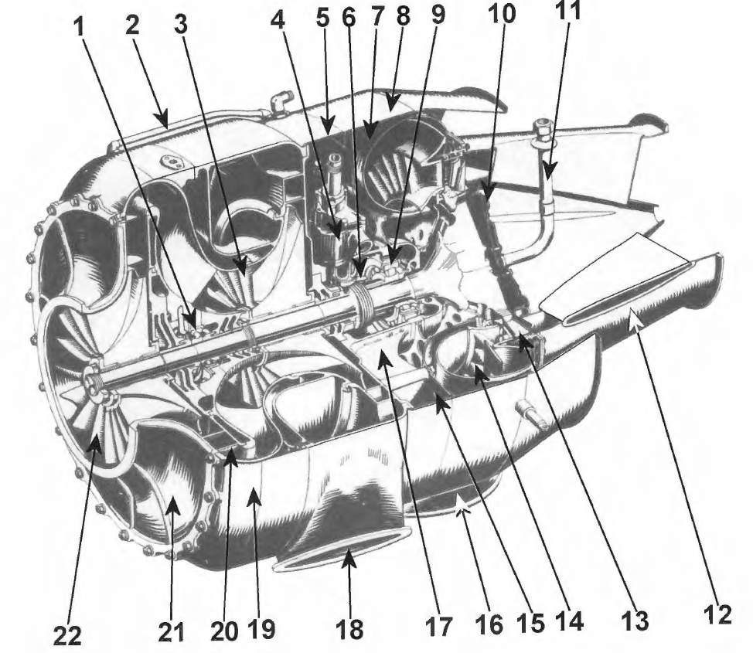
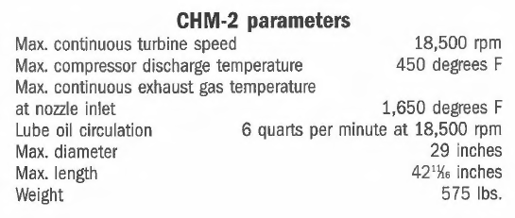
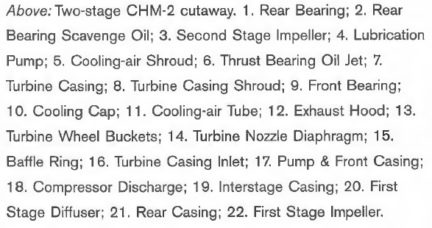
Notes:
Dwustopniowa sprężarka CHM2. Patrząc na wylot spalin ze sprężarki nie trudno zauważyć duże podobieństwo do obecnych dysz silników turbinowych.

Slide 7
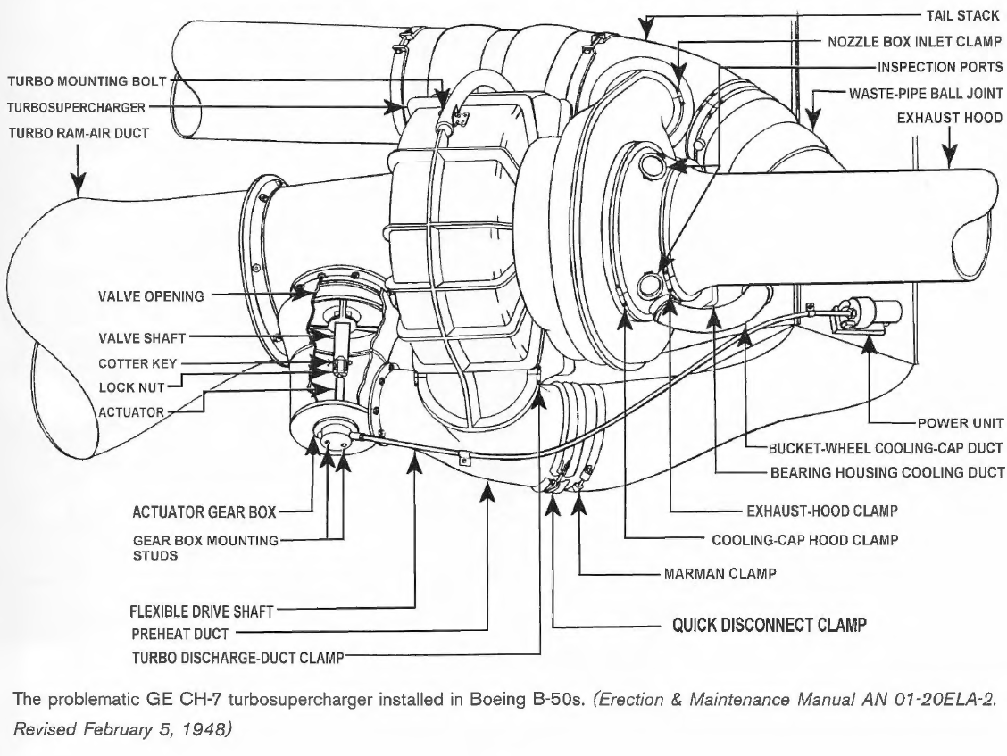
Notes:
Inym układem doładowania użytym w silniku R-4360 w samolocie B50 była układ ze sprężarką GE CH-7.
Układ ten był bardzo problematyczny. Zaczęło się od samej produkcji, która poprzez naciski wojska, chęć oszczędzenia pieniędzy i presję czasu została rozpoczęta przy użyciu części z turbosprężarek poprzedniego modelu: CH-5. Doprowadziło to do wielu problemów. Na samym początku zorientowano się, że „bucket” (z polskiego obudowa?) turbiny był za mały. Pomiędzy turbiną i otworem dyszy zaobserwowano skok ciśnienia, który prowadził do przegrzewania się turbiny i w rezultacie do jej osłabienia. Tym sposobem zamiast 20 000rpm mogła kręcić się maksymalnie 18 000 rpm co z kolei zmienjszyło pułap silnika o ponad kilometr. B50 wyposażone w tę wersję doładowania musiały latać bez owiewek turbosprężarki aby poprawić chłodzenie.

Slide 8
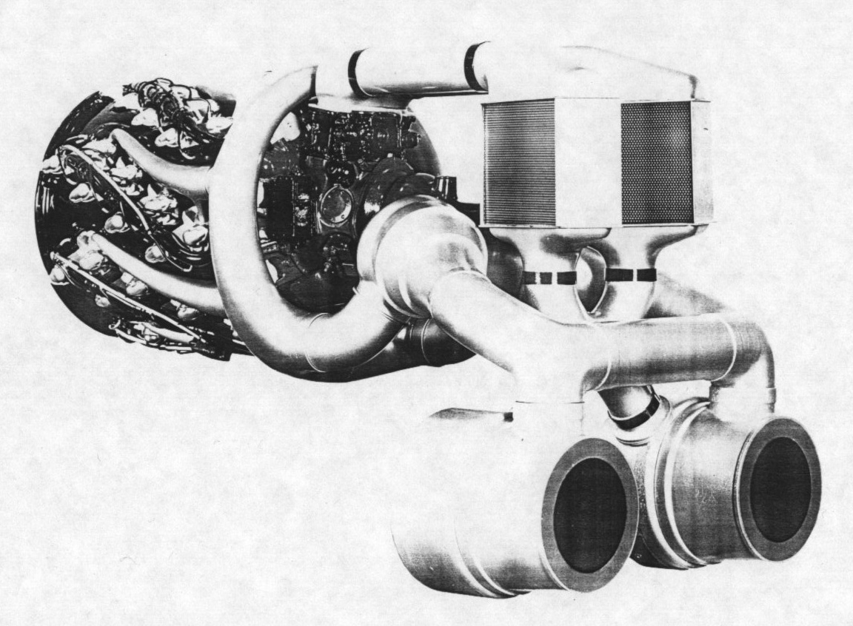
Notes:
W prezentowanym układzie możemy załważyć 2 sprężarki (blisko silnika), które napędzają wał przekazujący moc spowrotem na wał główny (turbocompound). Jednak po opuszczeniu owych dwóch turbin, spaliny lecą dalej do dwóch kolejnych turbin, które to sprężają powietrze i następnie, poprzez intercooler, podają je do silnika.
Pomimo tego, że (z tego co mi wiadomo) nigdy nie policzono tego dokładnie, to szacowano, że z samych spalin silnika R-4360 można było odzyskać nawet 500 hp.

Slide 9
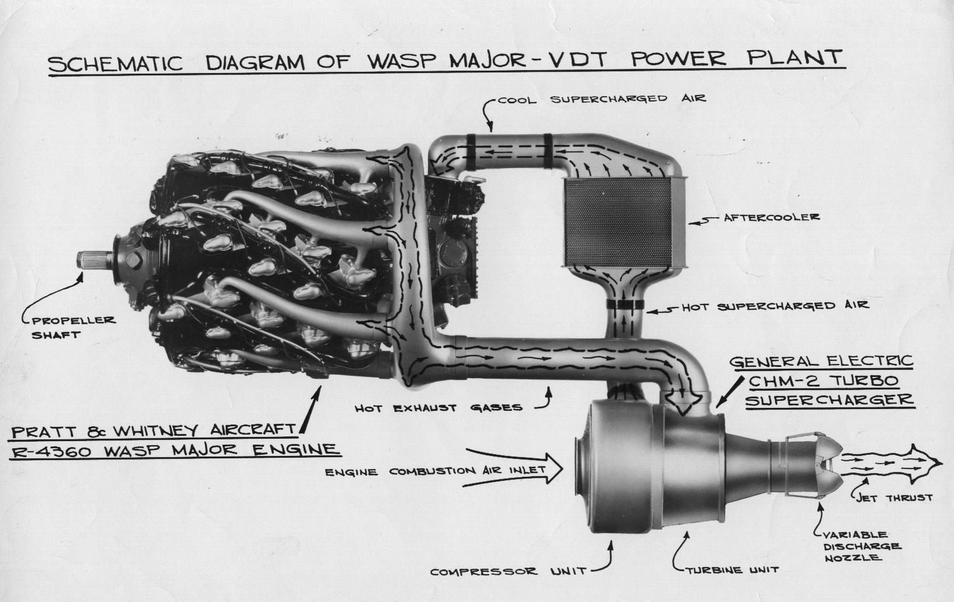
Notes:
W silniku R-4360 podjęta została próba zastosowania rozwiązania nazwanego Variable Discharge Turbine – czyli regulowanej dyszy wylotu spalin z turbosprężarki. Ogromną wadą układów z VDT była trudność w sterowaniu. Koncepcja silników z VDT była raczej prosta, ale mimo wszystko znalezienie odpowiedniej metody kontroli okazało się kwestią niemal niemożliwą do zrealizowania. System był kontrolowany hydrauliczno-mechaniczno-elektrycznym systemem sterowania, ale owy system nigdy nie został dopracowany do stanu akceptowalnej niezawodności. Wariant VDT odbył kilka lotów w zmodyfikowanym B50, kontrolowany manualnie przez inżyniera pokładowego oraz pilotów, jednak nigdy nie doczekał się masowego zastosowania.

Slide 10
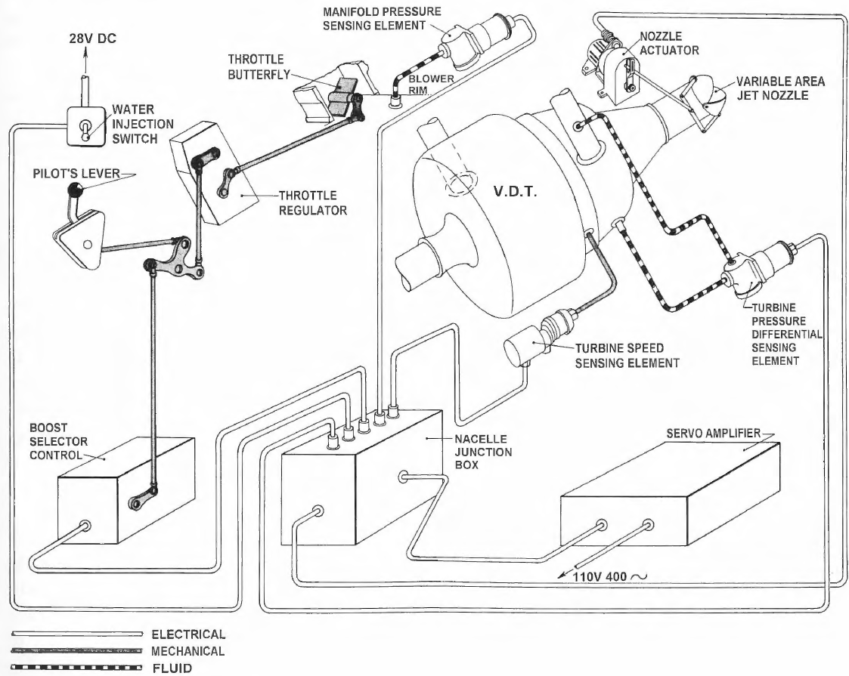
Notes:
Schemat sterowania silnikiem VDT.

Slide 11
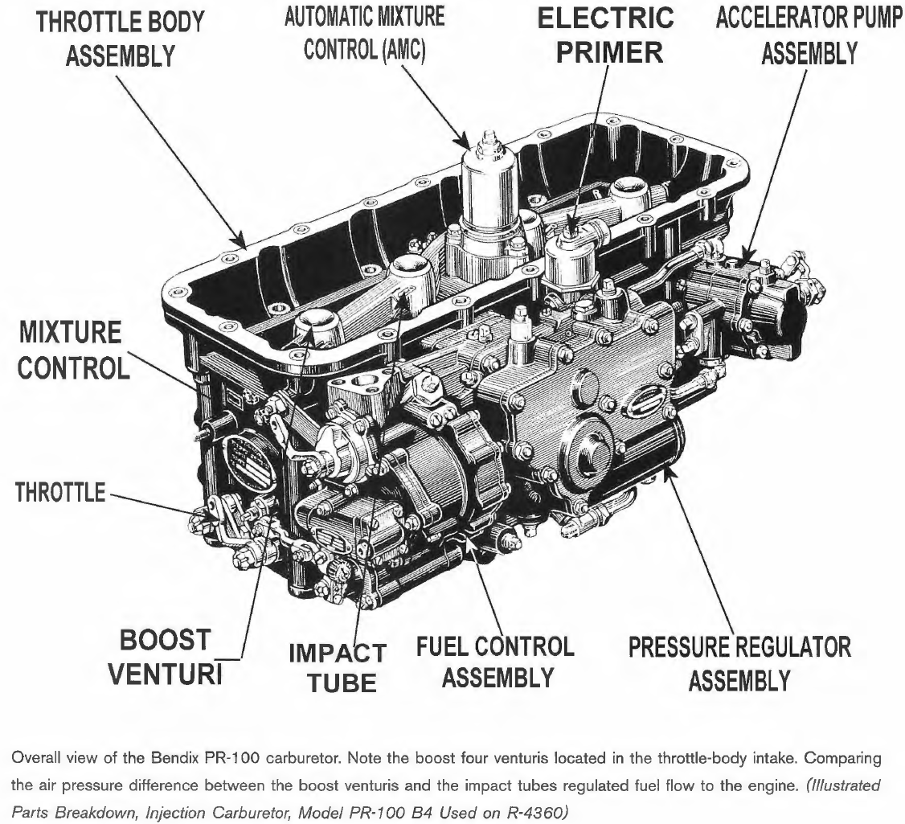
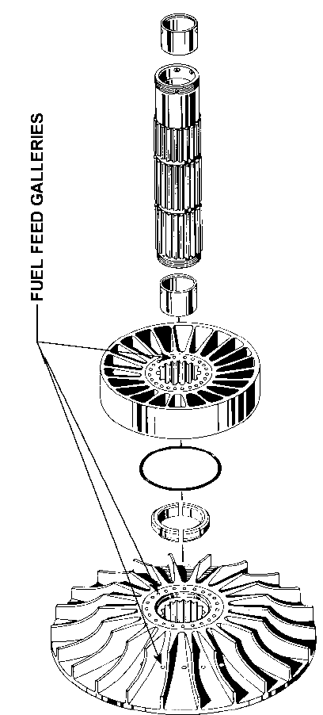
Notes:
R-4360 można podzielić na dwa typy pod względem systemów paliwowych: systemy z gaźnikiem oraz systemy z wtryskiem paliwa. Uściślając, należy powiedzieć, że przez wtrysk paliwa w przypadku Wasp Major rozumiemy bezpośredni wtrysk do cylindra. Nie mylić z gaźnikiem PR-100, o którym niekiedy mowa jako o gaźniku wtryskowym (injection carburetor).
Teraz skupmy się na systemach z gaźnikiem.
Od producenta samolotu było wymagane, żeby dostarczył paliwo do gażnika pod ciśnieniem 20 psi czyli około 1.38 bara. Najczęściej stosowanym gaźnikiem w silnikach R-4360 był gaźnik Bendix PR-100. Gaźnik ten można podzielić na 5 głównych podzłożeń: 1) Automatic mixture control - AMC, 2)Fuel Control Unit, 3) Electronic primer unit, 4) Regulator unit, 5) Throttle body unit.
Zadaniem amc jest mierzenie ciśnienia powietrza we wlocie i komunikacja pomiaru do 4)regulator unit. Tym sposobem gaźnik wie ile paliwa może podać
W zespole sterowania paliwem znajdują się dysze dozujące, zawór wzbogacania mocy, zawór dozowania biegu jałowego oraz ręczny regulator składu mieszanki. Jest on połączony bezpośrednio z zespołem regulatora, od którego otrzymuje paliwo bez dozowania. Odmierzanie paliwa w całym zakresie biegu jałowego odbywa się za pomocą zaworu regulacji biegu jałowego, który jest mechanicznie połączony z wałkiem dławiącym. Zawór wzbogacania mocy sterowany membraną zapewnia wzbogacanie paliwa proporcjonalnie do masowego przepływu powietrza przez korpus przepustnicy. Podczas wtrysku wody (ADI) uruchamiany jest zawór redukcyjny. Powoduje to zmniejszenie przepływu paliwa. Ręczne wybieranie odpowiedniego przepływu paliwa dla różnych operacji wykonywanych przez silnik umożliwiają położenia "bogaty", "normalny" i "odcięcie biegu jałowego" ręcznego zaworu regulacji składu mieszanki.
Primer unit jest odpowiedzialny za wzbogacenie mieszanki na cele rozruchu silnika. Ciśnienie jest zapewniane z pompy silnika i dalej popycha czyste paliwo do dysz zlokalizowanych za gaźnikiem (w stronę cylindrów)
Regulator unit – regulowane ciśnienie powietrza uderzającego i ssanie zwężki wspomagającej (venturiego) zapewniają wymaganą różnicę ciśnień powietrza do automatycznego wyssania paliwa
Niektóre wersje silnikowe były również wyposażone w swego rodzaju odśrodkowe atomizery paliwa. Odmierzone paliwo było transportowane wewnętrznymi kanałami do wirnika superchargera, gdzie było wyrzucane odśrodkowo przez małe otwory między łopatkami wirnika. Mieszanka paliwowo-powietrzna, po przejściu przez wirnik i dyfuzor, była doprowadzana do cylindrów siedmioma przewodami dolotowymi, po jednym dla każdego rzędu czterech cylindrów.

Slide 12
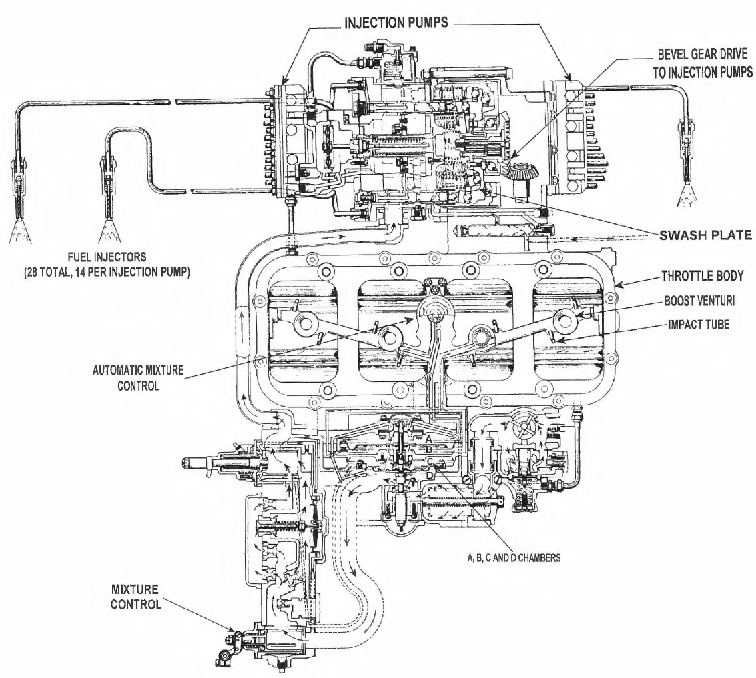
Notes:
Bezpośredni wtrysk paliwa.
Spośród wszystkich wyprodukowanych R-4360 tlyko mały odsetek został wyposażony we wtrysk paliwa. Większość z nich (jeśli nie wszystkie) zostały zastosowane w samolocie Convair B-36.
Zdecydowaną wadą wtrysku bezpośredniego jest jego skomplikowana konstrukcja w stosunku do gaźnika. Zaletą natomiast jest równomierne dystrybuowanie paliwa do wszystkich cylindrów. W silnikach gaźnikowych nierównomierność rozporowadzenia paliwa prowadziły niekiedy do nierównomiernego nagrzania się cylindrów. Użytym systemem wtryskowym był Stromberg 100-28-A. System ten mieści się w przestrzeni okupowanej w innych modelach przez gaźnik. Paliwo jest wtryskiwanie pod ciśnieniem 500 psi (34.5 bar) podczas suwu ssania. Podobnie do swojego gaźnikowego odpowiednika, w tej konfiguracji można ręcznie ustawić mieszankę na bogatą, normalną i „zatrzymującą” silnik – mieszanka bez paliwa (idle cut off).

Slide 13
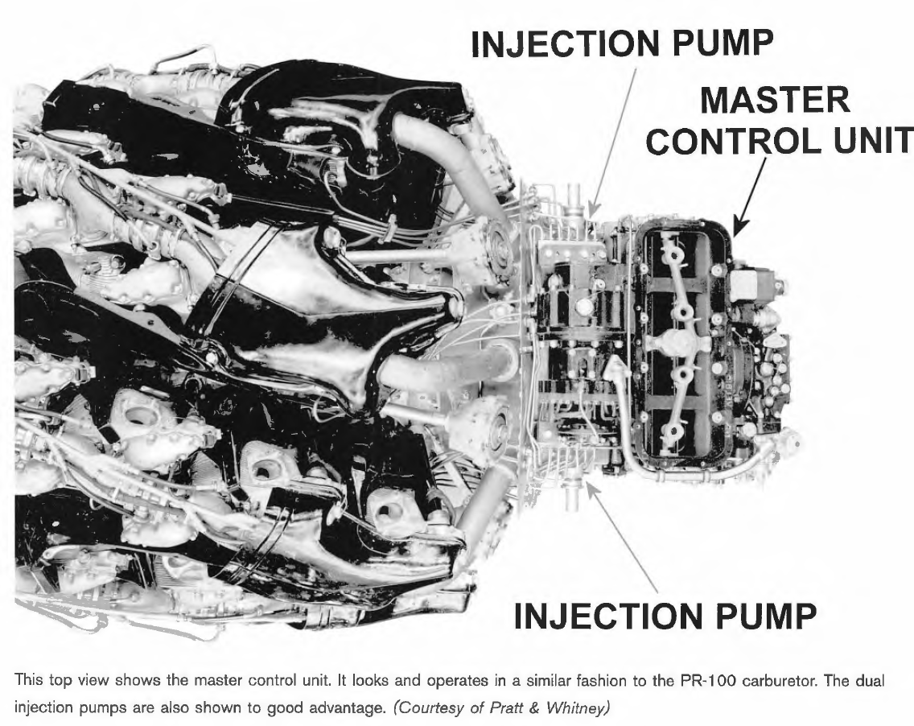
Notes:
Sposób zamocowania w tryskowego systemu paliwowego do silnika.
******************************************************(zmiana tematu, ale bez osobnego slajdu)*********************************************************************
W R-4360 stosowany byłl również wtrysk wody, a dokładniej wody i alkoholu w stosunku 50/50 (alkohol służył głównie w zapobieganiu zamarzania). System znany jest także jak Anti Detonation Injection (ADI). Zadaniem wtrysku jest ochłodzenie mieszanki paliwowo powietrznej oraz cyindra aby ograniczyć lub całkowicie wyeliminować spalanie detonacyjne podczas wysilonej pracy silnika (np. przy starcie). Użycie ADI w trakcie normalnej pracy (niskiego obciążenia, np. crusie conditions) nie dało by zbyt wiele. ADI może być traktowane (lub porównywanie w działaniu) jako chwilowe podwyższenie liczby oktanowej paliwa. Mieszanka spala się w bardziej kontrolowany sposób. ADI może w silniku Wasp Major zagwarantować nawet 500 hp więcej mocy, przy czym sam fakt wtryskiwania wody nie zwiększa mocy silnika. Ten przyrost bierze się z faktu, że po ochłodzeniu komory spalania możliwe jest operowanie wyższymi ciśnieniami powietrza niż bez wody. Zwiększone ciśnienia zapewnia więcej mocy. Zwiększa się również sprawność silnika.
Instalacja wtrysku wody wymaga pewnych zabezpieczeń. W wypadku gdy zabraknie wody silnik musi niezwłocznie zostać przywrócony do „suchych” warunków pracy. W tym celu stosuje się zawory zubożające mieszankę. Należało także wziąć pod uwagę możliwą przyspieszoną korozję.

Slide 14
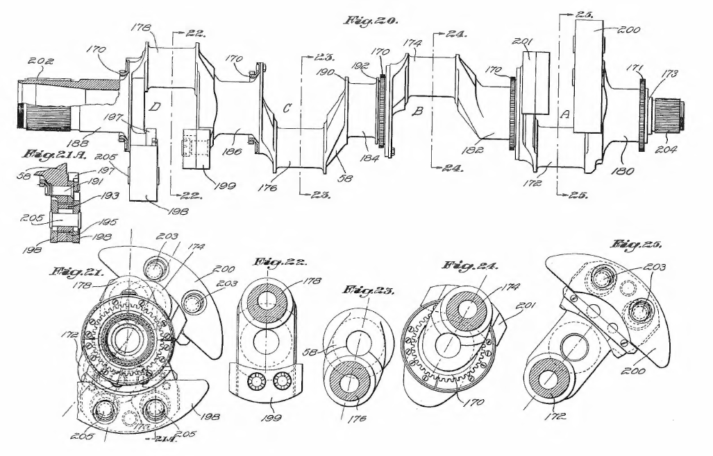
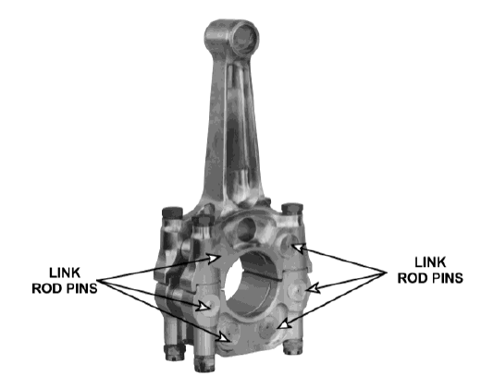
Notes:
Cylindry zbudowane były z kutych (forged) aluminiowych głowic z głęboko wyciętymi żebrami chłodzącymi i zintegrowanymi obudowami mechanizmów zaworowych, przykręconych i obkurczonych na kutych stalowych cylindrach. Na cylindry nałożone były tuleje z kutego aluminium, w które wkręcono głęboko wycięte żebra chłodzące (ang. mufffs). Każdy cylinder ma jeden zawór wlotowy i jeden wylotowy, oba osadzone w stalowych wkładkach. Cylindry są rozmieszczone spiralnie wokół skrzyni korbowej, a dla poszczególnych cylindrów przewidziano przegrody ciśnieniowe. Dla każdego rzędu czterech cylindrów przewidziano przegrody maskujące zapewniające odpowiednie chłodzenie wszystkich cylindrów. Wszystkie cylindry są całkowicie wymienne.
Tłoki wykonane z kutego aluminium są typu pełnotłoczkowego i mają wzmocnione wewnętrzne gniazda sworzni. Każdy tłok jest wyposażony w trzy pierścienie ściskające, dwa pierścienie kontrolne (uszczekinające) oleju i jeden pierścień zgarniający olej. Górny pierścień ściskający jest chromowany na powierzchni czołowej.
Trzpień główny dla każdego rzędu siedmiu cylindrów ma pokrywę, w której osadzone jest dwuczęściowe łożysko ołowiowo-srebrne z wpustem. Sześć prętów przegubowych o przekroju "I", każdy z tulejami z brązu na obu końcach, jest przymocowanych do pręta głównego za pomocą posrebrzanych sworzni zwrotnicy.
Jednoczęściowy wał korbowy jest wykonany z kutej stali. Ma on cztery wykorbienia i jest podparty w skrzyni korbowej pięcioma łożyskami głównymi ze stali i srebra ołowiowego. Cztery przeciwciężary stanowią przeciwwagę dla mas obracających się i posuwisto-zwrotnych. Dwa z tych obciążników są stałe, natomiast pozostałe dwa są wyposażone w bifilarne (ang bifilar) dynamiczne pochłaniacze drgań.
Przesuw śmigła jest podparty po stronie wału korbowego przez zwykłe łożysko z brązu ołowiowego, a po stronie śmigła przez łożysko wałeczkowe przenoszące obciążenia promieniowe i łożysko kulkowe poprzeczne przenoszące obciążenia wzdłużne.
Sekcja zasilania skrzyni korbowej składa się z pięciu sekcji, przy czym wszystkie, z wyjątkiem przedniej i tylnej, są zasadniczo podobne. Części sekcji zasilania są wykonane z odkuwek aluminiowych i są połączone śrubami przelotowymi. Wszystkie pozostałe sekcje skrzyni korbowej są odlewami magnezowymi.
Sekcja magneto, przymocowana do przedniej części sekcji zasilania, zawiera torquemeter i podkładki mocujące dla siedmiu (wczesne silniki) lub czterech (późniejsze silniki) magneto (iskrowników).
W części nosowej, zamontowanej przed sekcją magneto, znajduje się planetarna przekładnia redukcyjna i przewidziano w niej miejsce dla regulatora obrotów śmigła z pełnym piórem. Przełożenia przekładni redukcyjnych wynoszą 0,375 lub 0,425.

Slide 15
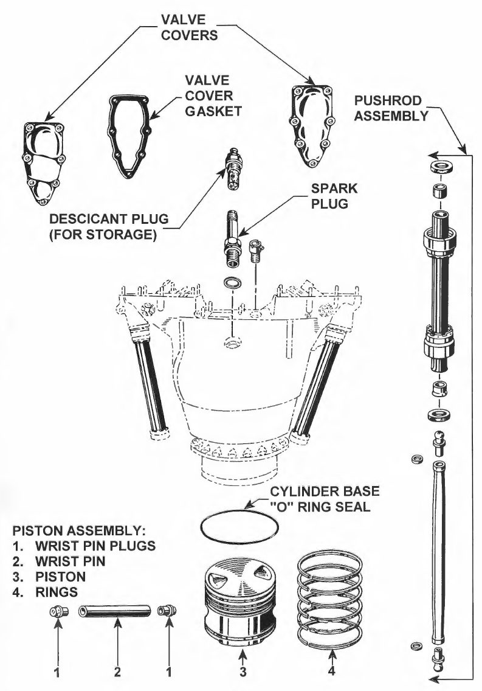
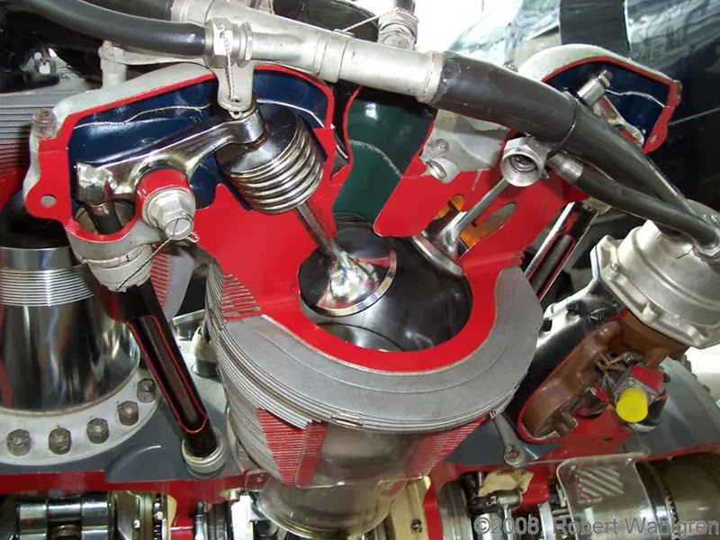
Notes:
Rozrząd.
Na każdy cylinder przypadały po 2 zawory grzybkwowe.
Do czasu modelu R-4360 większość cylindrów silników była wykonana z popychaczami wlotu i wydechu umieszczonymi z przodu lub z tyłu cylindra; w cylindrze R-4360 skrzynka zaworowa wlotu i popychacz znajdowały się z przodu cylindra, a skrzynka zaworowa wydechu i popychacz z tyłu cylindra. Taki układ wymagał piątego pierścienia krzywkowego wraz z towarzyszącymi mu komplikacjami w zakresie napędu i smarowania, więc konstruktorzy musieli uznać, że jego zalety przeważają nad wadami. Miało to jednak niezamierzone konsekwencje - długie "uszy" dźwigni zaworowej były bardziej elastyczne niż w poprzednich silnikach, co powodowało niespotykane wcześniej uszkodzenia cylindrów.
Aby uzyskać dobrą sprawność objętościową i odprowadzanie spalin, ważne jest, aby otworzyć zawór wydechowy przed dolnym martwym punktem suwu mocy. Jednak podczas tego procesu w cylindrze nadal panuje znaczne ciśnienie resztkowe - do 100 psi (6.9 bar). To resztkowe ciśnienie spalin opiera się o zamknięty zawór wydechowy, a przy powierzchni zaworu wynoszącej około 5,4 cala kwadratowego, oznacza to, że do pokonania ciśnienia spalin potrzebna jest siła 500 funtów (lbs) (2.2kN). Oprócz ciśnienia spalin wymagana jest siła sprężyny zaworu o sile 900 funtów (lbs) (4kN). To nie wszystko; dodatkowa siła jest potrzebna do przyspieszenia zespołu popychacza, który ma negatywną przewagę mechaniczną. Po zsumowaniu tego wszystkiego inżynierowie Pratt & Whitne ustalili, że początkowa siła otwierająca zaworu wydechowego wynosi ponad 4 220 funtów (czyli niemal 18.7 kN). W teście, w którym cały układ zaworowy był poddany takim naprężeniom, układ nabrał cech gumy.
Gdy rolka popychacza przesuwała się po profilu krzywki, ciśnienie resztkowe spalin stawiało opór przy otwieraniu zaworu wydechowego. Coś musiało ustąpić, więc "ucho" dźwigni zaworu wydechowego uginało się do momentu, aż w układzie wytworzyła się wystarczająca siła, aby uwolnić skumulowane ciśnienie i wymusić otwarcie zaworu. Kiedy zawór się otwierał, otwierał się z hukiem,
odbijając popychacz wydechu z toru krzywki. Zwykłe dodanie sztywniejszych sprężyn zaworowych nie było dobrym rozwiązaniem. W rzeczywistości tylko pogorszyło to sytuację. Staranne wzmocnienie obszarów dźwigienek zaworowych w miejscach, gdzie wystają one ponad cylinder, pomogło, ale zawsze była to sytuacja marginalna. Dodatkowe rozwiązania obejmowały modyfikację profilu krzywki. Jako punkt wyjścia zastosowano ten sam profil, który był używany w modelu R-2800. Następnie zaprojektowano łagodną rampę, która miała za zadanie zluzować zawór wydechowy z jego gniazda. Aby przezwyciężyć ten i inne problemy, Siły Powietrzne przeprowadziły liczne próby z różnymi luzami zaworów.

Slide 16
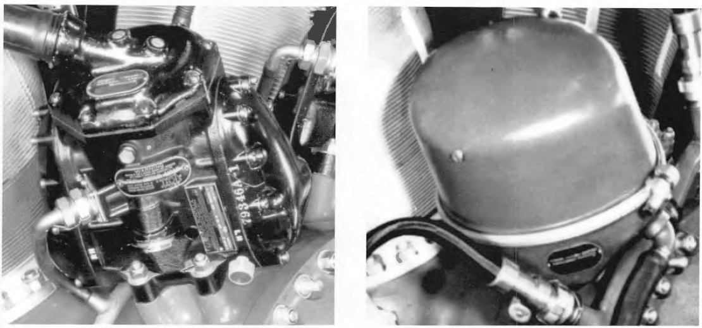
Notes:
Układ zapłonowy we wczesnych silnikach składał się z siedmiu osłoniętych iskrowników (magneto) pod ciśnieniem. Na lewym zdjęciu widzimy jeden z siedzmiu iskorowników wysokiego napięcia. Zamontowane były z przodu silnika. Każdy z nich zasilał jeden rząd cylindrów. Był to dość skomplikowany system zapłonu, podatny na rozsynchronizowanie na wyższych pułapach lotu. Do iskrowników było kierowane powietrze z turbosprężarki aby podwyższyć ciśnienie co do pewnego stopnia pomagało w redukcji misfire’ów. Każde magneto zapewniało podwójny zapłon dla szeregu czterech cylindrów znajdujących się bezpośrednio za nim. W późniejszych silnikach stosuje się cztery iskrowniki niskiego napięcia (widoczne na zdjęciu prawym) Bendix Scintilla S14RN-15 ze zintegrowanymi rozdzielaczami pracującymi z prędkością obrotową 1/2 wału korbowego. Było to prostsze rozwiązanie, które lepiej radziło sobie z dużymi wysokościami przelotowymi. Iskrowniki po lewej stronie silnika są oznaczone L1 i L2; L1, górny lewy magneto, odpala świece dolotowe na rzędach cylindrów B i D; L2, dolny lewy magneto, odpala świece dolotowe na rzędach cylindrów A i C. Magnesy po prawej stronie silnika są oznaczone R1 i R2; R1, górny prawy magneto, odpala świece wydechowe na rzędach cylindrów A i C; R2, dolny prawy magneto, odpala świece wydechowe na rzędach cylindrów A i C.

Slide 17
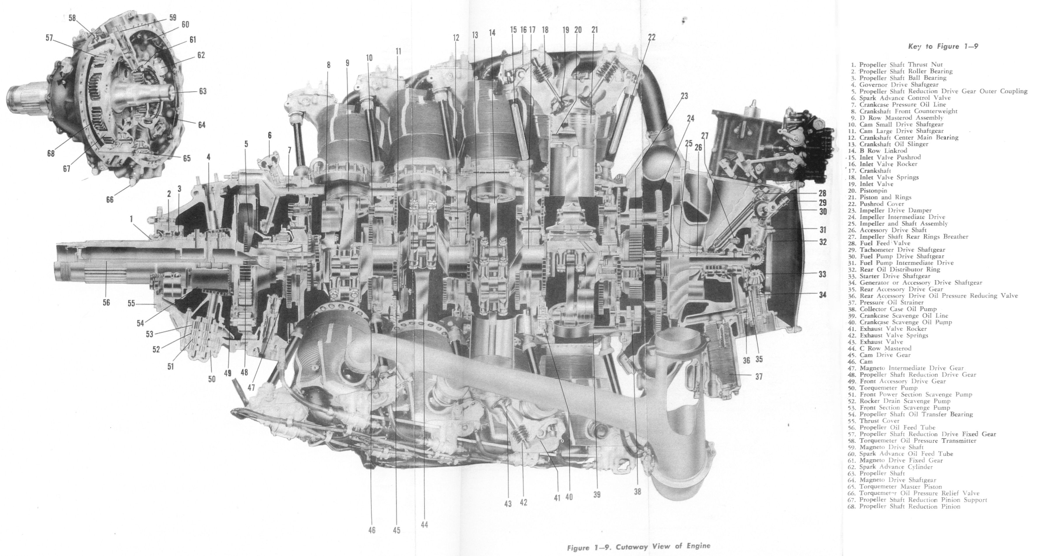

Slide 18
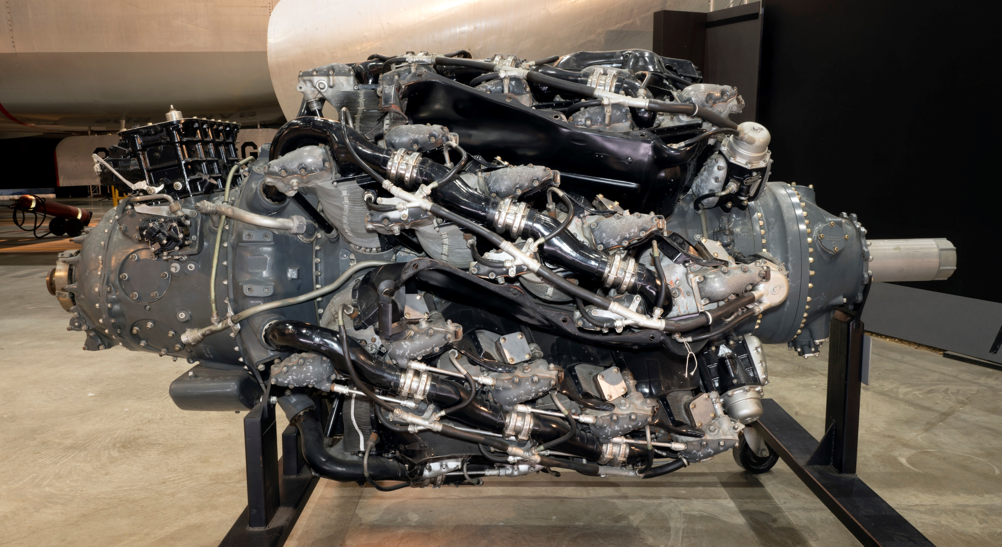

Slide 19
Źródła
White, Graham (2006). R-4360: Pratt & Whitney's Major Miracle. North Branch, Minn.: Specialty Press
https://www.engineerine.com/2021/10/pratt-whitney-r-4360-28-cylinder-engine.html
The Piston Engine Revolution: A conference at The Museum of Science and Industry, Manchester, 14-17 April 2011
https://en.wikipedia.org/wiki/Pratt_%26_Whitney_R-4360_Wasp_Major#Variants
Aircraft Engines by Naval Air Technical Training Command

Slide 20
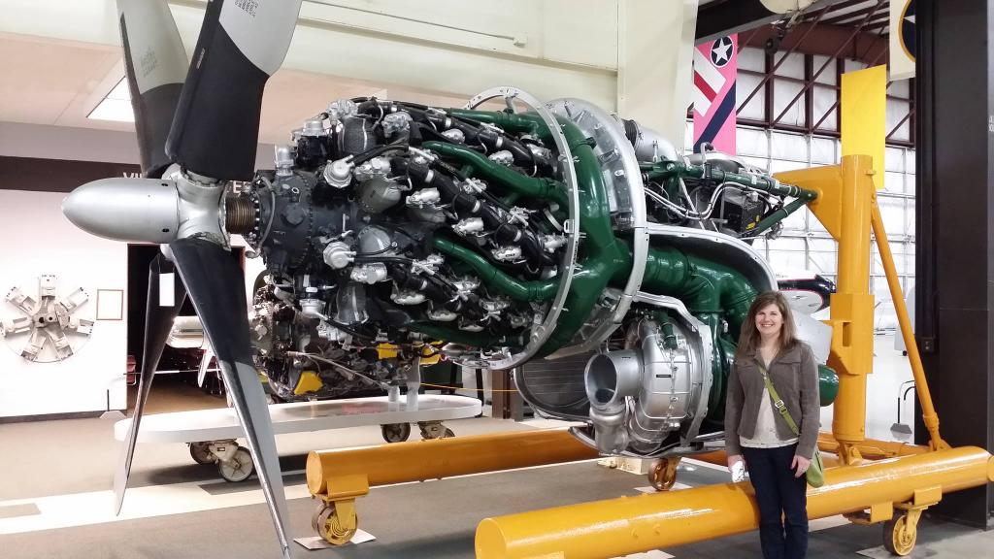
Notes:
Aby zobrazować skalę.

